Slide 1
함수기반언어
김준수

Slide 2
함수 기반 언어
부작용(Side Effect)을 극단적으로 최소화 시킨 프로그래밍의 형태.
Notes:
함수기반언어. 함수형프로그래밍이란
Side effect를 극단적으로 최소화시킨 프로그래밍의 형태
일반적인 oop에서도
단점: 직관성이 개차반임
Immutable datastructure 불변객체
Pure function 순수함수(참조투명성)
Lazy evaluation

Slide 3
함수형 프로그래밍의 특징
Pure function
Immutable objects
Lazy evaluation
Data Share
Notes:
함수기반언어. 함수형프로그래밍이란
Side effect를 극단적으로 최소화시킨 프로그래밍의 형태
일반적인 oop에서도
단점: 직관성이 개차반임
Immutable datastructure 불변객체
Pure function 순수함수(참조투명성)
Lazy evaluation

Slide 4


Immutable objects
함수형 프로그래밍에서는 모든 변수가 상수이다.
Notes:
함수기반언어. 함수형프로그래밍이란
Side effect를 극단적으로 최소화시킨 프로그래밍의 형태
일반적인 oop에서도
단점: 직관성이 개차반임
Immutable datastructure 불변객체
Pure function 순수함수(참조투명성)
Lazy evaluation

Slide 5
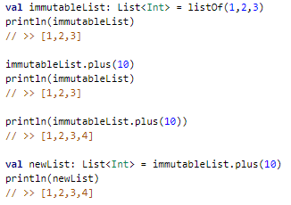
Immutable
즉, 함수형 프로그래밍에서는 데이터를 수정할 수 없다.
Notes:
함수기반언어. 함수형프로그래밍이란
Side effect를 극단적으로 최소화시킨 프로그래밍의 형태
일반적인 oop에서도
단점: 직관성이 개차반임
Immutable datastructure 불변객체
Pure function 순수함수(참조투명성)
Lazy evaluation

Slide 6
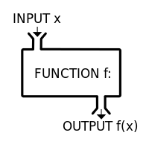
Pure Function
같은 Input에 대해서는 무조건 같은 Output을 반환하는 함수.
Notes:
외부값을 참조하는 함수들은 일반적으로 순수 함수가 아니다.

Slide 7
Lazy evaluation
class Person {
@Lazy pets = ['Cat', 'Dog']
}
def p = new Person()
어떠한 객체 또는 수식 등을 사용하기 전까지는 값을 할당시키지 않는다.
Notes:
한번 선언한 작업을 메모리에 캐싱함.
메모이제이션

Slide 8
Data Share
Notes:
외부값을 참조하는 함수들은 일반적으로 순수 함수가 아니다.

Slide 9
마무리

